Slide 1
Подела дужи на једнаке делове - обрада -
21.05.2020.
7. разред

Slide 2
Конструктивна подела дужи на делове чија
је размера количник два природна броја своди
се на конструктивну поделу те дужи на једнаке
делове. Другим речима, да бисмо дату дуж
поделили на самерљиве делове, потребно је
најпре конструктивно одредити заједничку
меру тих делова.
Конструктивна подела дужи на једнаке
делове, заснива се на следећој теореми:
Паралелне праве секу оба крака угла. Ако
паралелне праве на једном краку неког угла
образују једнаке одсечке, онда су и одсечци на
другом краку међусобно једнаки.

Slide 3
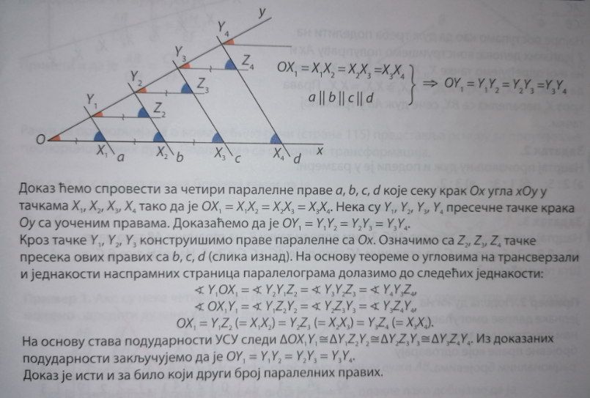
слика 1

Slide 4
Урадимо следећи пример
Ако дуж треба поделити у размери
m : n (m, n ∈ N), најпре је треба поделити на
m + n једнаких делова, а затим изабрати
одговарајућу тачку која је за m делова удаљена
од једног краја и n од другог краја.

Slide 5
На основу претходно реченог урадимо још
један пример
Пример за вежбање: Нацртај произвољну дуж
и подели је у размери: а) 2:5 б) 1:3.
Срдачан поздрав, наставница Марија

